Slide 1
Пример Прекршајног суда у Новом Саду
Ефекти примене новог начина достављања по ЗОП
мр Каменко Козарски,
председник прекршајног суда у Новом Саду

Slide 2
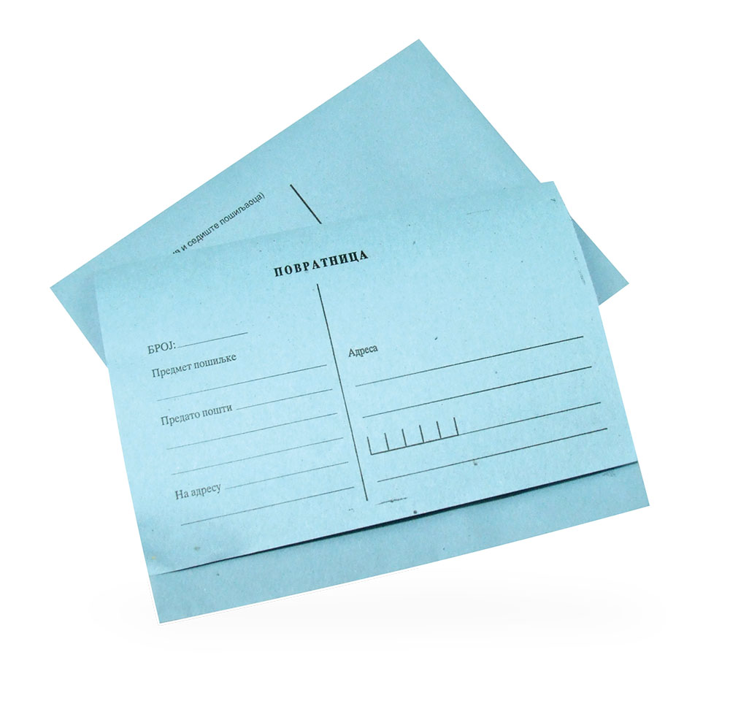
ЕФИКАСНА ДОСТАВА ПОЗИВА

Slide 3
Статистика ?

Slide 4
Трошкови за услуге доставе ПТТ
2013. 4.144.186,00 + 187.000,00
2014. 7.500.660,00 + 386.000,00
2015. 6.045.755,00 + 285.000,00
Трошкови за услуге доставне службе
2013. 3.747.511,88
2014. 395.810,80
2015. 1.516.213,00

Slide 5
Ефикасност рада интерне доставне службе се огледала у следећем:
процентуално гледано успешност уручења се кретала од 75% до 80% на број задужених писмена (на месечном нивоу број задужених писмена је од 7.000 до 10.000 комада),
док је ефикасност уручења путем поште била од 25 до 30% успешних уручења.

Slide 7
Уручење

Slide 8
поштари су у току радног времена одлазили на адресу примаоца (када је већина запослених одсутна од куће)
поштари су остављали обавештење да се писмено подигне у пошти у року од 5 дана, а цена ’’услуге’’ тј пошиљке је била по сваком писмену, које је морало бити поново експедовано уколико се не уручи и поново писати коверту и поново слати и плаћати

Slide 10
Закон о прекршајима
„Службени гласник Републике Србије“
број 65/13 и 13/16, од 19. фебруара 2016. године
ступио на снагу
27. фебруара 2016. године

Slide 11
Закон о прекршајима
Док Пошта није променила начин доствљања све је било само у домену „пише у ЗОП, али ми радимо по правилнику поште“

Slide 14
Достављање писмена Члан 156.
Писмена се достављају преко поште, друге службе овлашћене за доставу, службеног лица суда или другог органа, односно непосредно у просторијама суда.
Достављање може да се врши и електронском путем, у складу са посебним прописима акo за то постоје услови.

Slide 15
Достављање писмена Члан 156.
Достављање се врши сваког дана на радном месту или у пословној просторији у радно време, или у стану од 7 до 22 сата или у суду када се лице коме достављање треба да се изврши тамо затекне или када га суд због достављања позове.
Достављање може да се изврши и у друго време и на другом месту на основу посебне одлуке суда коју је достављач, на захтев лица коме се достављање врши, дужан да покаже.

Slide 16
Достављање писмена Члан 156.
Позив за усмени претрес или друге позиве суд може и усмено саопштити лицу које се пред њим налази, уз поуку о последицама недоласка. Такав усмени позив забележиће се у записнику који ће позвано лице потписати, осим ако је позив забележен у записнику о претресу, чиме се сматра да је извршена достава.

Slide 17
Достављање одсутном лицу Члан 160.
I Ако се на адреси где се достављање има извршити нико не затекне, оставиће се у поштанском сандучету или прибити на врата обавештење да лице коме је писмено упућено треба да га преузме у суду у року од 15 дана од дана покушаног достављања.
II По протеку рока из става 1. овог члана, писмено ће се истаћи на огласној табли и интернет страници суда, ако за то постоје технички услови. Достављање се сматра извршеним по истеку рока од осам дана од дана истицања писмена на огласној табли и интернет страници суда.

Slide 18
Достављање одсутном лицу Члан 160.
III Обавештење из става 1. овог члана садржи: име и презиме лица коме је покушано достављање, својство у поступку, датум и час када је покушано достављање, адресу на којој је покушано достављање, назнаку да писмено треба да преузме у суду и у ком року уз упозорење да ће у случају не преузимања копија писмена бити истакнута на огласној табли и на интернет страници суда, као и да ће се у том случају по протеку рока од осам дана сматрати да је достављање извршено.

Slide 19
Достављање одсутном лицу Члан 160.
IV Ако се утврди да је лице коме се писмено има доставити одсутно или да привремено борави на другој адреси и да му се због тога не може писмено на време предати, писмено ће се вратити суду уз назначење где се одсутни налази, и када и где ће му се моћи извршити достављање писмена.
V Ако се при поновљеном покушају писмено не може доставити у време и у месту одређеном на начин из става 4. овог члана, писмено ће се истаћи на огласној табли и интернет страници суда ако за то постоје технички услови. Достављање се сматра извршеним по истеку рока од осам дана од дана истицања писмена на огласној табли и интернет страници суда.

Slide 20
Достављање одсутном лицу Члан 160.
VI Ако писмено не може да се достави на адресу из члана 158. став 1. овог закона, суд ће проверити адресу и ако се при поновљеном покушају писмено не може доставити на адресу на којој је лице пријављено, поступиће се на начин прописан у ставу 2. овог члана.

Slide 21
Анализа
Трошкови за услуге доставе ПТТ у 2018.години закључно са августом
2018. 4.302.302,86 + 170.000,00 доплатне маркице
92.002 комада

Slide 22
Ефикасност рада поште се огледа у следећем:
Приликом достављања писмена електронски се штампају коверте и списак пошиљки (убрзан рад, избачено мануелно писање на ковертама и доставним књигама поште),
Странке не одлазе у пошту да преузму писмено, него у суд,
Пошиљка не стоји у пошти по десет и више дана,
Или је писмено уручено или је остављено обавештење,

Slide 23
Уручење са С1

Slide 25
Хвала на пажњи !

Slide 26
Хвала на пажњи !

